Slide 1
KuittiAPP
Mobiili

Slide 2
KuittiAppin mobiiliversio
Kuittiopin mobiiliversio on pyritty pitämään mahdollisimman samankaltaisena rakenteeltään kuin KuittiAppin selain versio. Tähän päädytty koska suurin osa asiakkaista käyttää selainsivuja kännykällä.
Kuittiapissa on pyritty tekemään mahdollisimman yksinkertainen. Looppi rakenteen avulla siirtyminen sivuilta toisille on helppo. Sivuja loopissa on maltillisesti vain viisi kappaletta, eikä ohjelma sisällä alasivuja kuin infon kohdalla.
Koska kuitti Appia käytetään yleensä nopeasti vain kuittien kuvaamiseen ja kirjanpitoa halutaan yleensä tarkastella kotitietokoneella, ei siirtymää kirjanpitoon ole tehty etusivulle vaan infon kautta, josta se on löydettävissä.

Slide 3
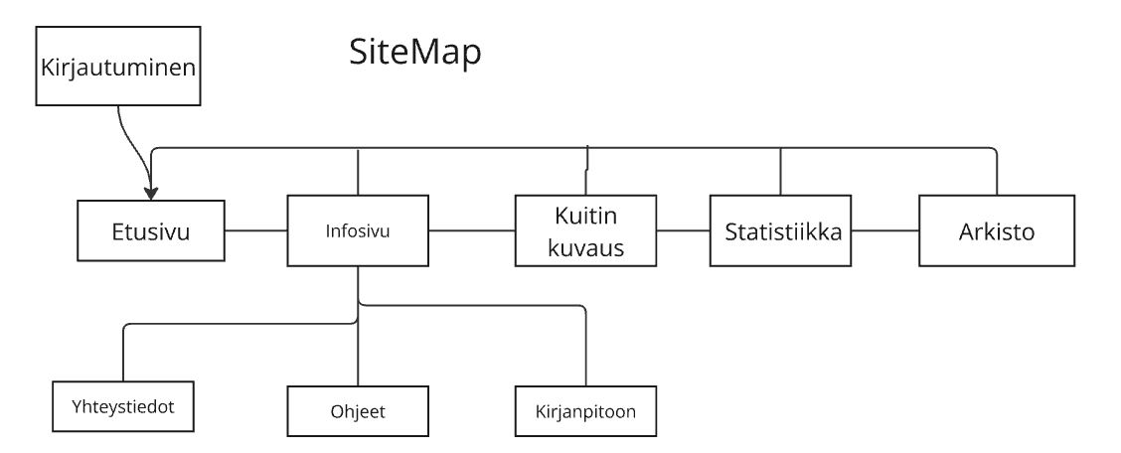
Ohjelman rakenne
Kirjautumissivun jälkeen päädytään etusivulle, josta loop-rakenne
Etusivu > Infosivu > Kuitin kuvaus > Statistiikka > Arkisto
Infosivu sisältää pääsyn yhteistietoihin, ohjeisiin ja kirjanpitorajapintaan ohjaamiseen

Slide 4
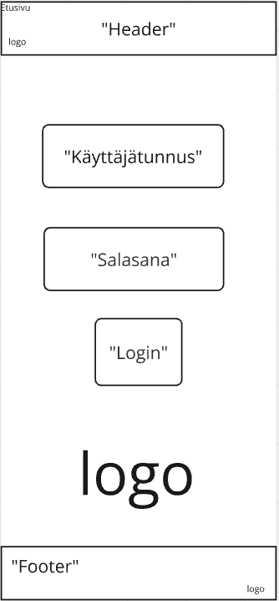
Kirjautumissivu
Kirjautumissivu on yksinkertainen sivu jossa pyydetään käyttäjätunnus ja salasana. Tunnusten alapuolella login näppäin.

Slide 5
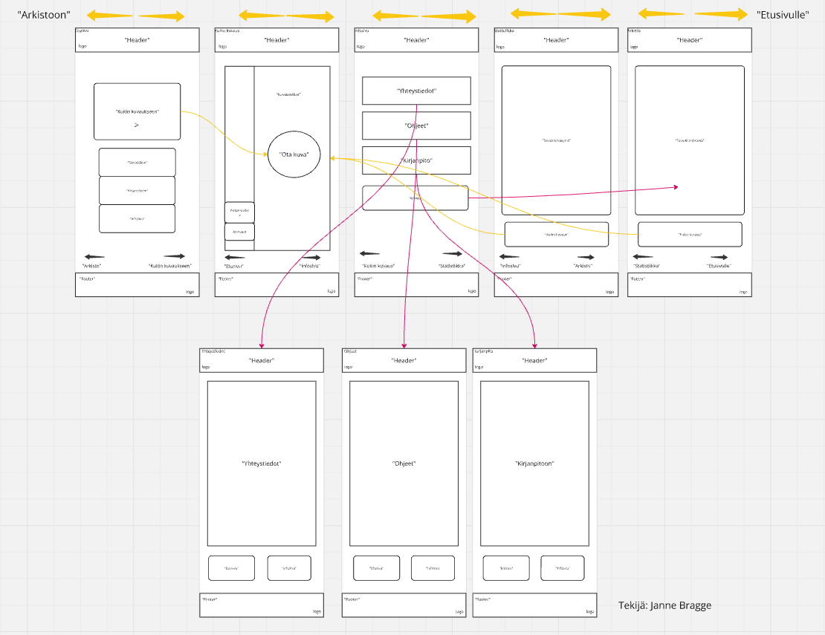
Kaikki sivut
Ohjelman kaikki sivut kuvattuna. Nuolet kuvaavat siirtymiä sivuilta toiselle.

Slide 6
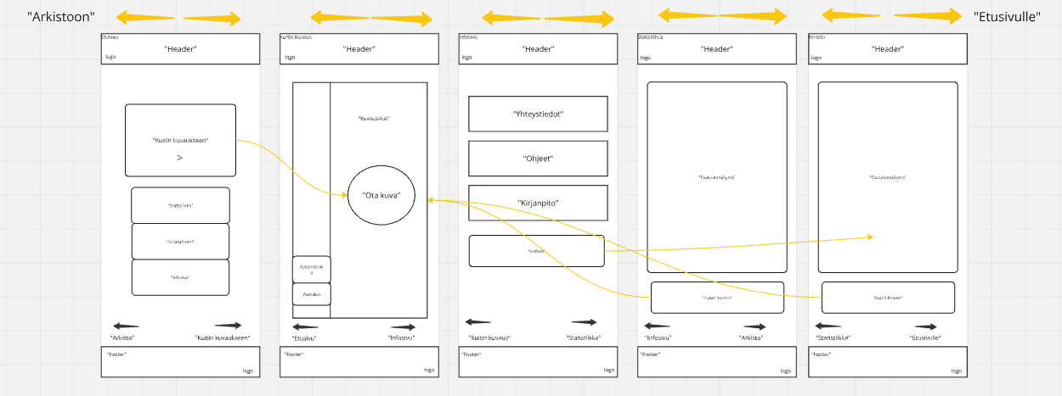

Slide 7
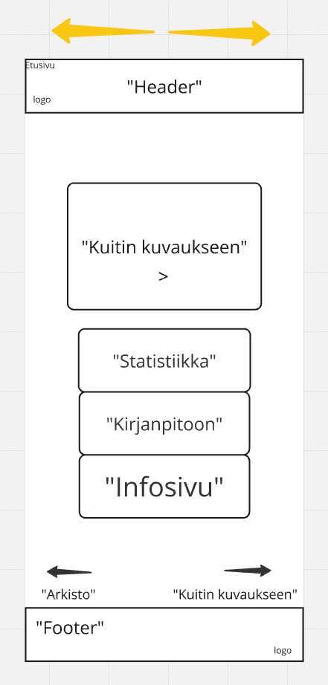
Etusivu
Etusivu pyritty pitämään yksinkertaisena jossa huomio keskittyy siirtymiseen kuitin kuvaukseen, koska tämä on ohjelman keskeisin toiminto. Tämän lisäksi asiakaspalautteen perusteella lisätty siirtymät Statistiikkaan, kirjanpitoon ja infosivulle
Siirtymä vasemmalle vie arkistosivulle ja siirtymä oikealle kuitin kuvaukseen

Slide 8
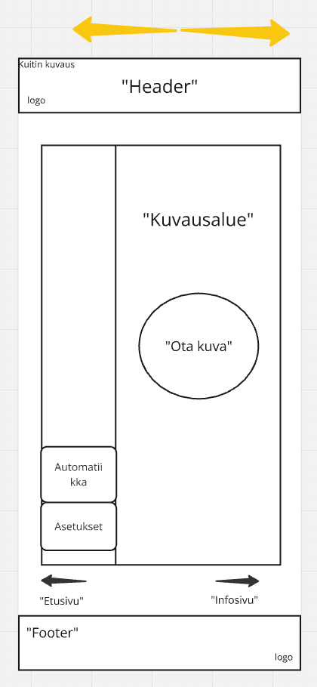
Kuvaussivu
Kuvausivulla napit automatiikan säätöihin ja muihin asetuksiin. Kuvausalue on kohta johon kuittin ”tähtäys” tapahtuu. Ota kuva läpinäkyvästä näppäimesta ohjelma ottaa kuvan kuitista.
Kuvaussivulta siirtymä vasemmalle vie etusivulle ja oikealle siirtymä vie infosivulle

Slide 9
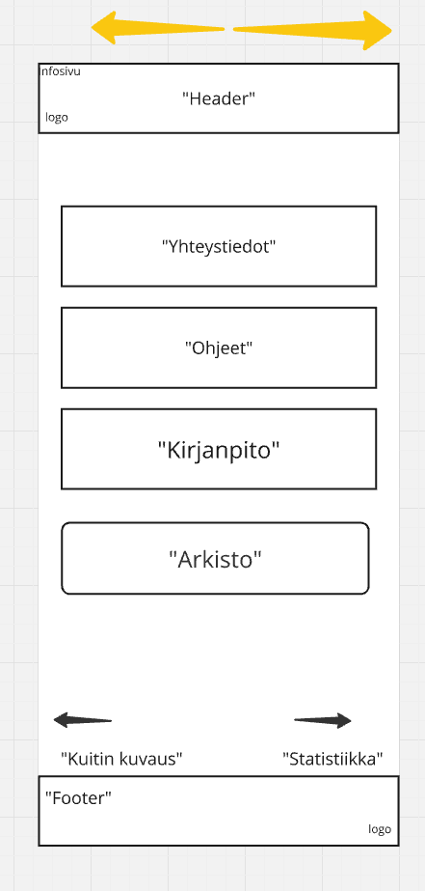
Infosivu
Infosivulla on pääsy yhteystietoihin josta löytyy yhteystiedot asiakkaan yhteyshenkilöihin kirjanpidossa (kirjanpitäjä, ohjelmiston ylläpito)
Ohjeet vie yksinkertaisiin asiakasdokumentteihin, jossa neuvotaan mobiiliapin ominaisuuksia
Kirjanpito näppäimestä pääsee siirtymään kirjanpito-ohjelmistoon
Arkistonäppäimestä pääsy aikaisemmin kuvattuihin kuitteihin
Infosivulta on vasensiirtymä kuitin kuvaukseen ja oikeasiirtymä Statistiikkaan

Slide 10
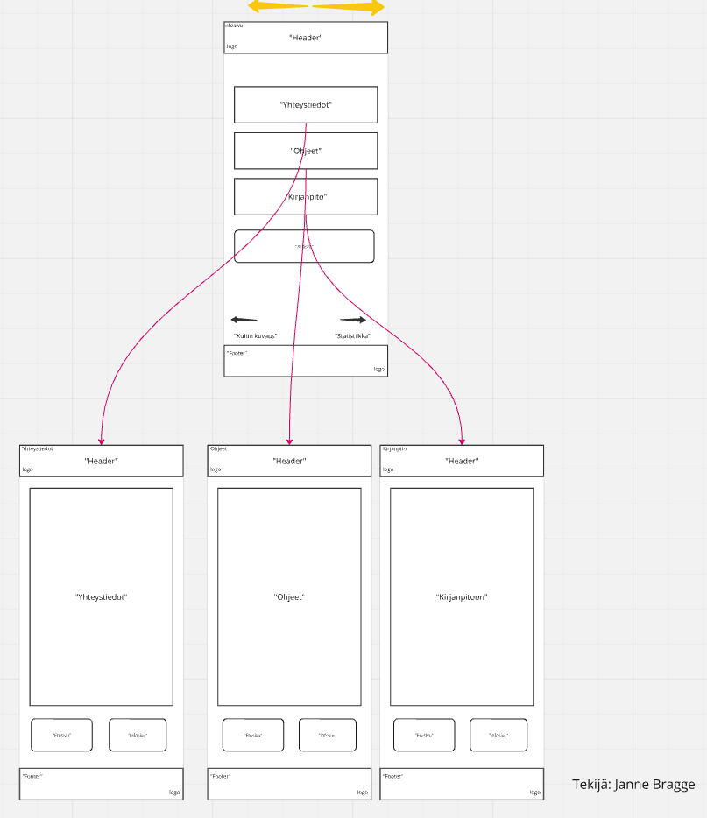
Infosivun alaiset sivut
Kuvassa esitettynä infosivun alla olevat yhteistiedot, ohjeet ja kirjanpitoon ohjaussivu

Slide 11
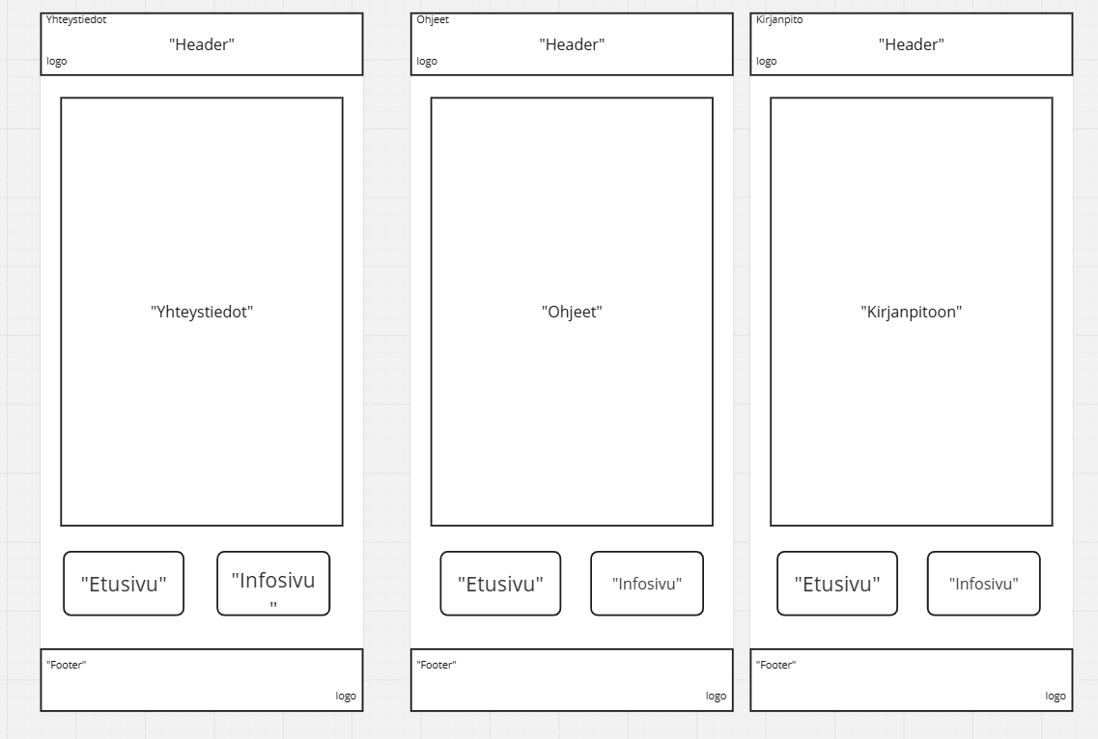
Infosivun alasivut
Sivut pyritty pitämään mahdollisimman yksinkertaisina
Sisällytetty suorat siirtymät nappien kautta etusivulle ja infosivulle takaisin.
Ei sivuttaissiirtymiä sivujen välillä

Slide 12
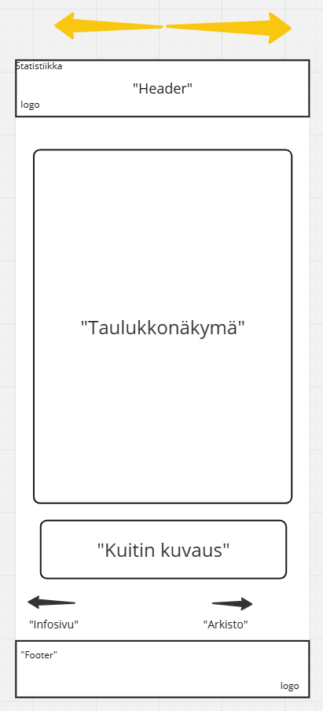
Statistiikkasivu
Statistiikka sivulle tuodaan keskeistäinformaatiota sovelluksen käytöstä, kuten esimerkiksi keskeneräiset kuitit, hyväksyttyjen kuittien määrä.
Taulukkonäkymään lisätään asetukset kuvake josta pääsee valitsemaan rustaamalla mitä Statistiikkaa haluaa sivulle näkymään

Slide 13
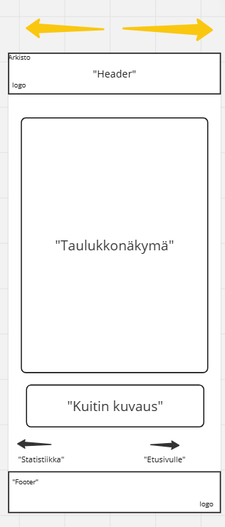
Arkistosivu
Arkistosivulla tuodaan listana hyväksytyt kuitit (klikkaamalla voi valita näkymän 10/20/50 viimeistä
Taulukko näkymä sisältää myös hakukoneen jolla voi hakea hyväksyttyä kuittia esimerkiksi yrityksen nimellä
Arkistosivulta näppäin kuitin kuvaukseen
Vasemmalle siirtymä vie takaisin Statistiikkaan ja oikealle siirtymä etusivulle

